Slide 1
ANTIČKI AKVEDUKTI

Slide 2
povijest AKVEDUKata
Akvedukt (latinski aquaeductus: vodovod), mostna građevina za provođenje vode preko neravna zemljišta, dolina, provalija, rijeka i drugih zapreka. Prvotno je bio vodovod u širem smislu, tj. građevina koja se sastojala od kanala, brdskih proboja i mostova, a služila je za dovođenje vode prirodnim padom od izvora do naselja.
Rimljani, a prije njih Grci, Babilonci, Asirci i drugi, gradili su takav tip vodovoda jer nisu poznavali zakon o spojenim posudama, pa su vjerovali da dovod vode mora biti u neprekidnom padu.
ZAŠTO SU RIMLJANI GRADILI AKVEDUKTE?
Rimljani su gradili akvedukte zbog naglog širenja gradova i sve veće potrebe za pitkom vodom koje nije bilo u blizini i zbog toga su rimski carevi trošili silne novce za izgradnju akvedukata.

Slide 3
IZGRADNJA I ODRŽAVANJE AKVEDUKATA
Prije nego što bi započeli izgradnju akvedukata na nekom području, prvo su morali procijeniti isplati li se uopće upuštati u takav pothvat.
Prvo se ispitivala čistoća i okus vode, te brzina i njezin protok. Obraćala se pažnja i na seljake iz okolnih mjesta koji su svakodnevno pili tu vodu.
Nakon što bi se odlučili za izgradnju, mjerili bi idealan pravac i nagib akvedukta te promjer i dužinu kanala kojom bi protjecala voda.
Izgradnja je trajala jako dugo i po nekoliko godina i bila je jako skupa, naročito ako je trebalo graditi mostove s mnogo lukova.
Akvedukte je trebalo održavati kako ne bi propali s vremenom. Na vršenje nužnih popravaka se mislilo već pri projektiranju i gradnji, tako što je svaki akvedukt imao posebne otvore kojima bi se radnici mogli spustiti do podzemnog kanala. Kada su se trebali vršiti neki veći zahvati, mogao se privremeno skrenuti tok vode kako ne bi protjecala oštećenim dijelom akvedukta.

Slide 4
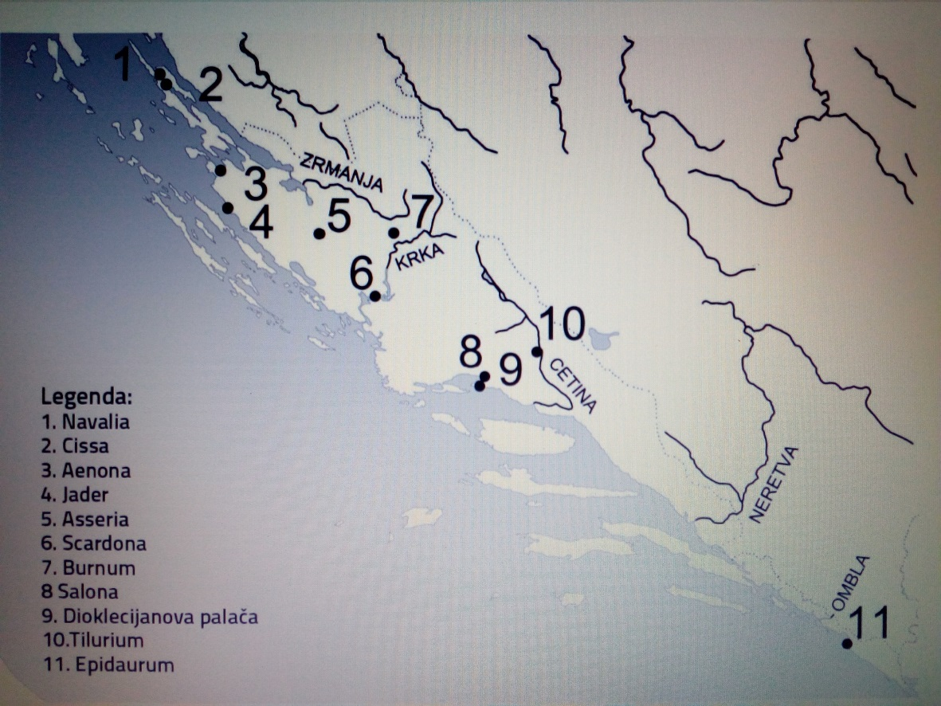
Dalmatinski akvedukti
Na području današnje Dalmacije do sada je utvrđeno postojanje jedanaest antičkih akvedukata i to devet koji su pripadali urbanim sredinama i dva koja su pripadala vojnim logorima.
Opisat ćemo ih prema njihovom položaju od sjevera prema jugu.

Slide 5
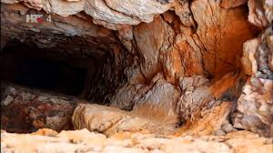
navalia
Antički vodovod u Novalji predstavlja najznačajniju arheološku baštinu otoka Paga. Radi se o podzemnom kanalu – tunelu, koji je sagrađen u 1. stoljeću naše ere za vrijeme Rimskog Carstva.
Služio je za napajanje mjesta vodom iz izvora u obližnjem Novaljskom polju.
Kako je vodovod sagrađen u vrijeme kada je na ovim područjima vladalo Rimsko Carstvo(1.st.), domaći stanovnici zovu ga Talijanova buža.
Početkom 20. stoljeća austro-ugarska vlast stavila je tunel u uporabu. Duž cijelog tunela bile su postavljene cijevi.
https://h5p.org/node/485474

Slide 6
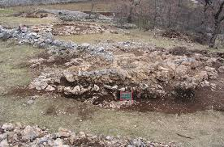
cissa (caska)
Najveće rimsko naselje na otoku Pagu je bila Cissa, današnja Caska. Do danas su pronađeni dijelovi obrambenih zidina, kuće i vodovod duljine 12 km.
Od izvorišta, na području Kolana, do antičke Cisse terasa vodovoda je pratila izohipse terena, ponegdje je bila zasječena u teren, a na nekim mjestima je bila postavljena na visoke nosače s lučnim otvorima.
Do sada su pronađeni samo donji dijelovi kanala te se može utvrditi da je bio širok samo 18 cm.

Slide 7
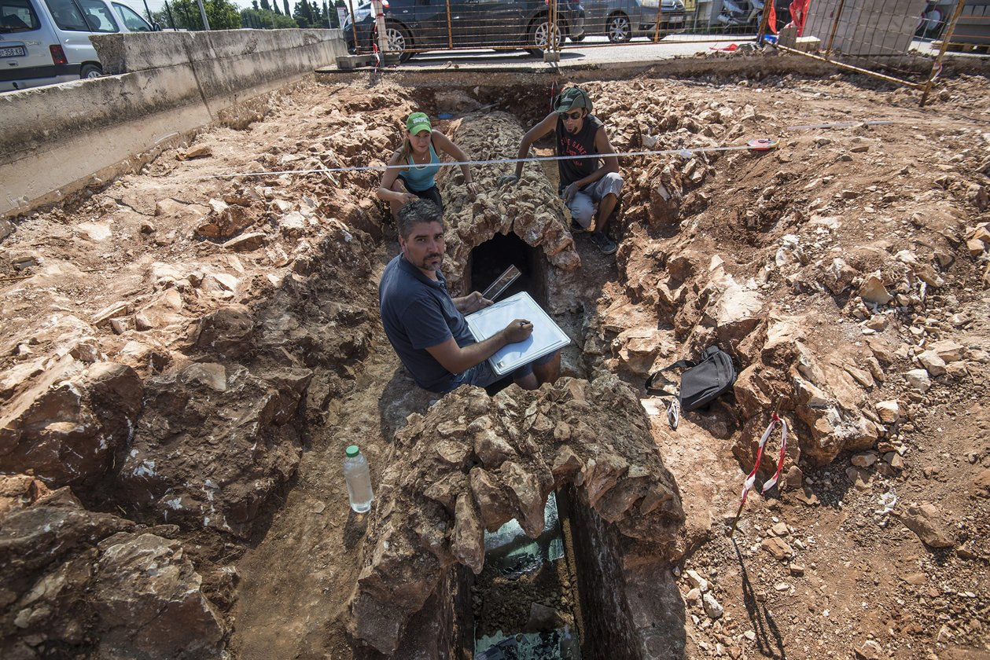
Aenona (nin)
Prvotno ilirsko naselje, kasnije rimska Aenona, današnji Nin smjestio se na poluotoku u laguni ninskog zaljeva, u zaleđu Zadra. Rimski civitet stekla je za vrijeme Augusta na prijelazu stare u novu eru pa se može pretpostaviti da je tada izgrađen njezin akvedukt.
Ostatci akvedukta prvi su put uočeni 1955. godine, nakon čega su provedena sustavna arheološka istraživanja.
Akvedukt Aenone se vodom napajao s izvora Boljkovac koji je oko 3,5 km udaljen od grada. Na izvorištu su pronađeni ostatci poligonalne zahvatne građevine (castellum fontis) te kanal koji je vodio vodu prema Ninu.
Na 23. metru kanala nalaze se dvojne ustave i početak drugog paralelnog kanala koji je vjerojatno napajao industrijsko postrojenje.
Gravitacijski kanal akvedukta Aenone širine 80-86 cm pratio je izohipse terena te je većim dijelom izveden kao “plitko ukopani kanal”, a manjim je dijelom potpuno zasječen u stijenu. Zbog male visinske razlike (nagiba) između vrela i grada.

Slide 8
jader (zadar)
Ilirska Jadera, rimski Jader, današnji Zadar bio je drugi grad po veličini u antičkoj Dalmaciji, odmah iza Salone. Već je u 1. st. pr. Kr. bio municipij, a u vrijeme Augusta postaje Colonia Iulia Jader.
Njegovo ime predstavlja hidronim koji govori o obilju izvora vode na zadarskom poluotoku. Usprkos tomu, standardi jedne takve urbane sredine zahtijevali su izgradnju vodovoda kojim će se u grad dopremati voda u dovoljnim količinama i pod odgovarajućim tlakom. Zbog toga su izgrađena dva akvedukta, oba s kraja 1.st.n.e, za vrijeme cara Trajana.
Stariji, duljine 40,35 km, napajao se vodom s izvora Biba u blizini Vranskog jezera, koji se nalazi na oko 40 m n.m. Širina kanala je 60 cm, a uzdužni pad je od 0,064 % do 0,254 %. Na trasi tog akvedukta nalazila se udolina duljine oko 5 km i duboka oko 36 m koja je premoštena sifonom. Naime, pronađeni su ostatci sifona od kamenih elemenata promjera 35 cm i uz njega olovna cijev unutarnjeg promjera oko 15 cm (debljina stijenke 2 cm).
Drugi zadarski akvedukt napajao se vodom s izvora Botina i bio je dug 3,4 km do mjesta na kojem se spajao sa starijim akveduktom. Visinska razlika koja je svladana iznosila je 26,4 m s uzdužnim padom od čak 0,776 %, a širina kanala je samo 21 cm. Zbog brojnih kasnijih građevinskih zahvata na oba izvora, nije moguće pronaći ostatke zahvatnih građevina.

Slide 9
Asseria (benkovac)
Ilirska Aserija nastala je na prirodnoj uzvisini koja dominira prostorom istočno od Benkovca. U 1. stoljeću postaje rimski municipij. U istraživanjima su otkriveni ostatci masivnih zidina s kulama i gradskim vratima, forum i nekoliko kuća.
U 7. st. dijeli sudbinu ostalih gradova antičke Dalmacije koji su napušteni zbog prodora Avara te je danas Aserija značajan arheološki lokalitet. Pretpostavlja se da se akvedukt Aserije napajao vodom iz bunara Čatrnja.
Na terenu je pronađeno nekoliko skromnih ostataka koji bi mogli pripadati trasi akvedukta te se na temelju njihovog položaja zaključuje se da je trasa išla linearno, bez krivudanja, u ukupnoj duljini od oko 4 km.
Pronađena su dva kamena bloka gravitacijskog kanala s usječenim žlijebom širine 19,5 cm. Pronađeni su ostatci visokog nosača, ukupne širine samo 56 cm, za koji se pretpostavlja da je načinjen kako bi se izbjegla izvedba sifona ili smanjila visinska razlika i tlak u sifonu na jednom dijelu trase na kojem je trebalo premostiti dolinu.

Slide 10
Scardona (Skradin)
Ilirska Scardona se nalazi na mjestu današnjeg Skradina na utoku Krke u more u zaleđu Šibenika. Za vrijeme Rimskog Carstva bila je središte sudbenog kotara (conventus iuricicus).
Ostatci trase se vide istočno od Skradina iznad ceste koja vodi prema Skradinskom buku. Do sada nije temeljito istražen, ali se pretpostavlja da je bio dug oko 6 km te da je vodu zahvaćao iznad slapova Skradinskog buka.

Slide 11
Burnum (Ivoševci kraj Kistanja)
Vojni logor Burnum utemeljen je početkom 1. st., na strateškom položaju stotinjak metara iznad rijeke Krke, što je prije izgradnje akvedukta moralo činiti opskrbu logora vodom prilično teškom. Ilakovac datira izgradnju akvedukta do 20. godine n.e., a prestanak funkcije u 536./537. godini.
Tijekom 1973. – ‘74. godine provedena su sustavna istraživanja kojima je u potpunosti definirana trasa te je zaključeno da se voda zahvaćala na izvoru Glib u Plavnom polju.
S obzirom na složenost konfiguracije terena, trasa je dijelom prolazila zasjecima i usjecima kroz stijene, čija je dubina iznosila i do 9 m, s dnom širine 1 rimske stope (približno 30 cm). Na povoljnijim je dionicama kanal, širine 42 i visine 30 cm, prolazio nadzemno te su njegovi ostatci kasnije iskorišteni kao putovi ili ogradni zidovi.
Ukupna dužina akvedukta je 32,6 km, visinska razlika je 171 metar, prosječni pad 0,524 %, a kapacitet 168 l/sec. Otprilike na sredini trase akvedukta pronađeni su ostatci velike vodospreme dimenzija 138 x 25 m, položene paralelno s kanalom južno od njega. Ta se vodosprema u narodu naziva ribnjak.

Slide 12
Salona (Solin)
Ilirski grad Salona dobio je još za života Cezara (prije 27. pr. Kr.) status rimske kolonije te postaje glavni grad Ilirika, kasnije rimske provincije Dalmacije.
Akvedukt je sagrađen 44.g. pr. Kr. za vodoopskrbu grada od 15 ha da bi u 2. stoljeću zadovoljio potrebe grada od 73 ha.
Napajao se vodom s izvora rijeke Jadro koji se nalazi 3,2 kilometra istočno od najstarije jezgre grada, na koti 33 m n.m.
Trasa kanala ukupne duljine 4,88 km prati slojnice terena. Kanal je dijelom ukopan u teren, dijelom poluukopan u kosinu terena, dijelom je položen na visoki zidani nosač, a pred samim gradom je položen na kameni most. Prosječni uzdužni pad kanala varira od 0.18 % do 0.27 %. Kanal širine 60-100 cm i visine 70-120 cm građen je od velikih kamenih ploča (dno, bokovi, poklopnica) te je s vanjske strane obzidan zidom od lomljenog kamena.
Gotovo kilometar kanala solinskog vodovoda uništen je u 20. stoljeću zbog intenzivne eksploatacije tupine na tom području, a destrukcija se nastavila i nakon II. svjetskog rata zbog nekontrolirane urbanizacije.

Slide 13
Dioklecijanova palača (Split)
Istovremeno s izgradnjom Dioklecijanove palače sagrađen je (najkasnije do 305. godine) i njezin akvedukt koji se, kao i solinski, napajao vodom s izvora rijeke Jadro.
Dioklecijanov akvedukt ukupne duljine 9,5 km sastojao se od 7,1 km kanala položenog na zemlji, 600 m na mostovima, 100 m u zasjeku i 1,7 km u tunelima. Uzdužni pad kanala varira od 0,065 % do 0,266 %, presjek protočnog dijela kanala je 60/120 cm, iznad kojeg je svod radijusa 30 cm. Sudeći po visini kalcifikata od 72 cm, kanalom je teklo 350 l/s.
Akvedukt je bio u funkciji sve do 6. stoljeća kada su ga onesposobili Avari i Slaveni. Krajem 19. stoljeća je rekonstruiran i iskorišten za vodoopskrbu Splita koji se razvio iz Dioklecijanove palače.
Više od pola njegove izvorne trase još je uvijek u funkciji vodoopskrbe grada. Danas se antičkim kanalom zahvaća 470 l/s, nešto manje od trećine ukupne vodoopskrbe splitskog bazena s oko 300.000 stanovnika.
https://h5p.org/node/483083

Slide 14
Tilurij (Gardun)
Tilurij (danas Gardun kraj Trilja) prvo je bio ilirska gradina, a potom logor VII. rimske legije koja je stigla u Dalmaciju početkom 1. st. Odlukom cara Klaudija postaje jedina kolonija u unutrašnjosti provincije Dalmacije.
Do danas nisu pronađeni ostatci akvedukta Tilurija, ali je pronađen natpis iz 147. - 171. godine, na kojem je zabilježeno da su pripadnici VIII. kohorte sagradili toranj za podizanje vode turrem ad aquam tollendam.

Slide 15
Zaključak
Od jedanaest akvedukata samo dva imaju značajniju tunelsku dionicu, a to su akvedukti Dioklecijanove palače i Novalje. Oba su rekonstruirana prije više od 100 godina i donedavno su bili u funkciji što zorno govori o kvaliteti rješenja koja su bila primijenjena. Građeni su sličnom tehnologijom građenja u kamenu, te imaju slične dimenzije iako je potrebni kapacitet bio različit.
Dimenzije su vezane za dimenziju čovjeka koji ga gradi i održava. Akvedukti su bili opremljeni standardnim elementima nužnim za pouzdani rad, kao što su ventilacijski otvori i revizijska okna za ulaz radi kontrole i čišćenja, koji su inače bili normirani.
Održavanju se davala velika pažnja pa su zbog toga vodoopskrbni sustavi radili i više od 7 stoljeća bez značajnijih gubitaka (npr. salonitanski), što je za moderne sustave nezamislivo.
Proučavanjem antičkih vodnih građevina i sustava stječe se određeno iskustvo koje pomaže u rješavanju modernih sustava i njihovog rada. Novi sustavi, materijali, oprema i rješenja trebali bi biti održivi jednako kao i antički.
https://h5p.org/node/483073

Slide 16
izvori
Marasović,Katja. Margeta, Jure. Perojević, Snježana. 2016. Antički vodovodi u Dalmaciji. Sveučilište u Splitu, Fakultet građevinarstva, arhitekture i geodezije.

Slide 17
HVALA NA PAŽNJI!
Izradili:
Gajo Hrabar
Bruno Musinov
Karlo Petrić

